Slide 1

Фруктосия
ФИО: Чу Ван Доан - Нгуен Хоанг Ву - Дау Минь Шы ИТМО, ФБИТ - ФСУ и Р

Slide 2
Ценность компании
Экологичность: Подчеркните использование экологически чистого сырья.
Здоровье: Акцентируйте внимание на пользе продуктов для здоровья благодаря сохранению всех витаминов и минералов в процессе производства.
Удобство: Подчеркните лёгкость и удобство использования продукта в повседневной жизни.
Инновационность: Отметьте применение инновационных технологий для сохранения максимальной питательной ценности.

Slide 3
Производственный план
1. Ингредиенты
2. Замораживание
3. Фаза сублимации
4. Фаза горячей сушки
5. Измельчение в порошок
6. Проверка качества
7. Упаковка - консервация
2

Slide 4
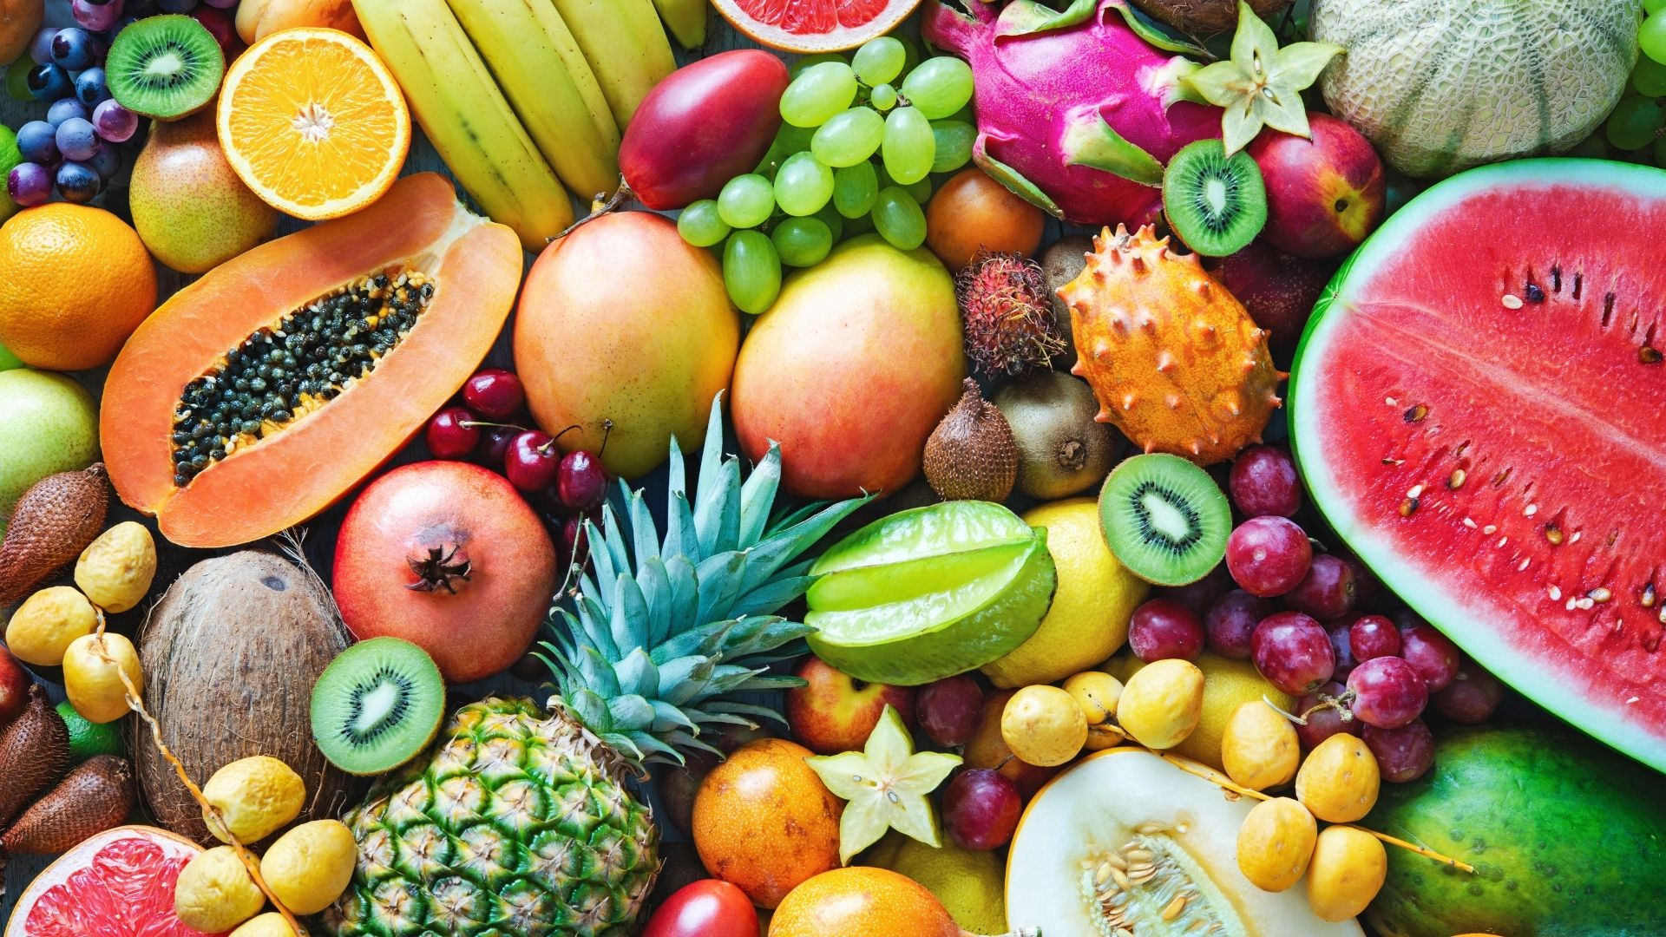
Ингредиенты
Выбирайте спелые, свежие фрукты
Фрукты вымыть, удалить семена и несъедобные части
4

Slide 5
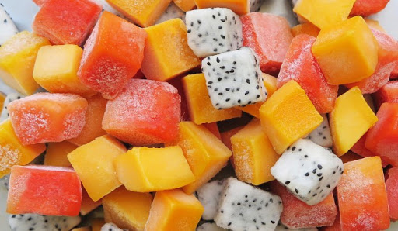
Замораживание
От -30 до -50 градусов Цельсия
6-7 часов
Сэкономить время

Slide 6
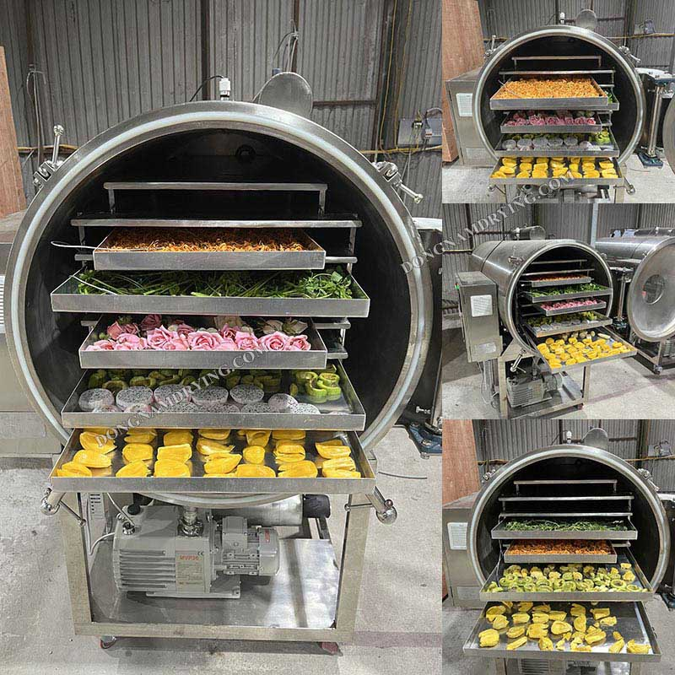
Фаза сублимации
Удаляет весь воздух из камеры, кристаллы льда
Около 90% водяного пара, содержащегося в пище, удаляется и реабсорбируется в части, называемой водяной ловушкой.

Slide 7
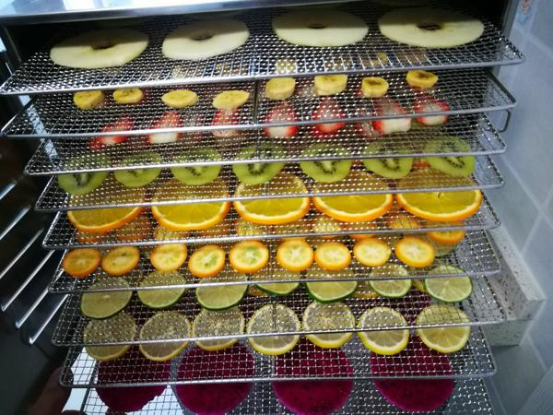
Фаза горячей сушки
Подвергается вторичной сушке для полного испарения влаги
До 70°С
Около 1~4%

Slide 8
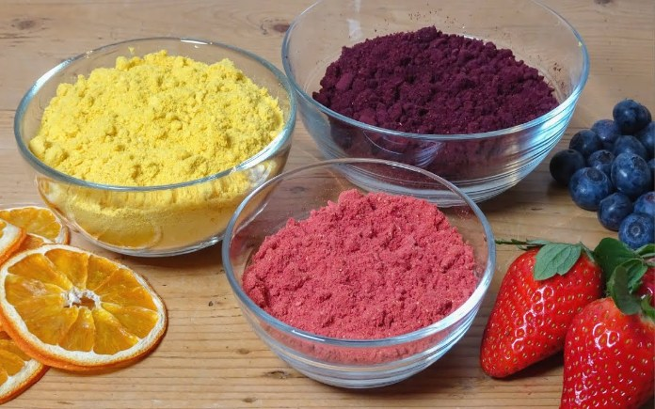
Измельчение в порошок
Тонкий помол
Просеивание

Slide 9
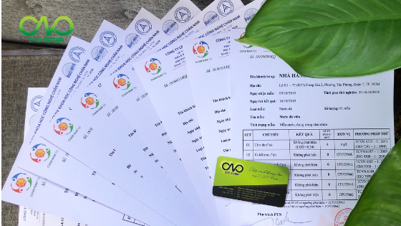
Проверка качества
Физические и химические испытания
Дегустационное тестирование

Slide 10
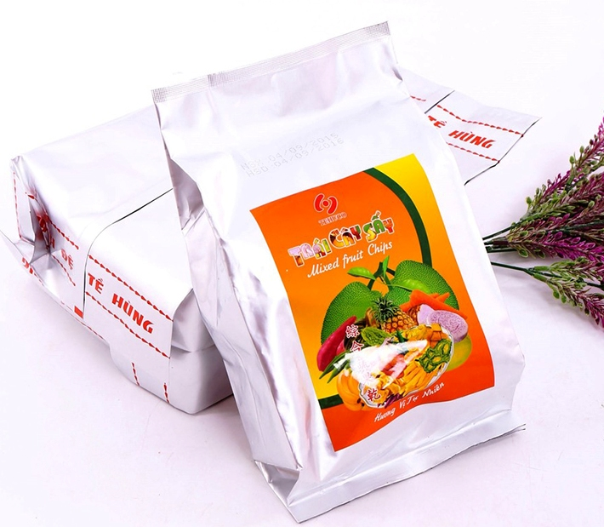
Упаковка - консервация
Упаковка
Консервация

Slide 11

Спасибо за внимание!

